Slide 1
快捷双活架构
以X银行为例
2017年6月
对酒当歌，人生几何

Slide 2
银行架构理念
大外围小核心
开放
主机

Slide 3
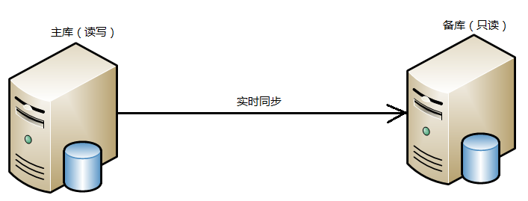
快捷支付系统两地双活架构--关键技术一
ORACLE ADG 读写分离

Slide 4
快捷支付系统两地双活架构-关键技术二
oracle RAC技术
  简化理解就是数据库集群

Slide 5
快捷支付系统两地双活架构-关键技术三
分库分表技术
  支付主要数据就是，订单表，流水表。
  每天单表的记录都可能过亿
  按一定规则把数据均匀的分布在多个数据库RAC里是客观要求

Slide 6
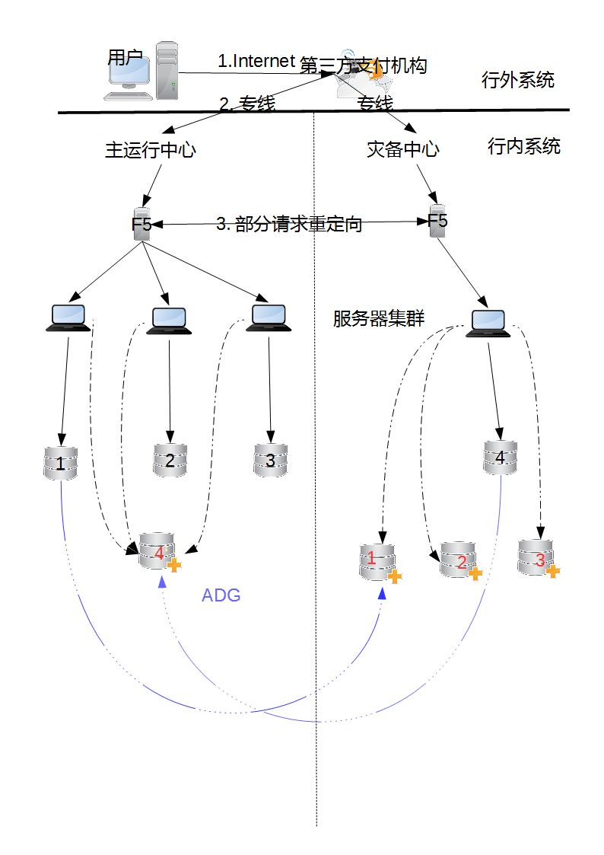
快捷双活架构

Slide 7
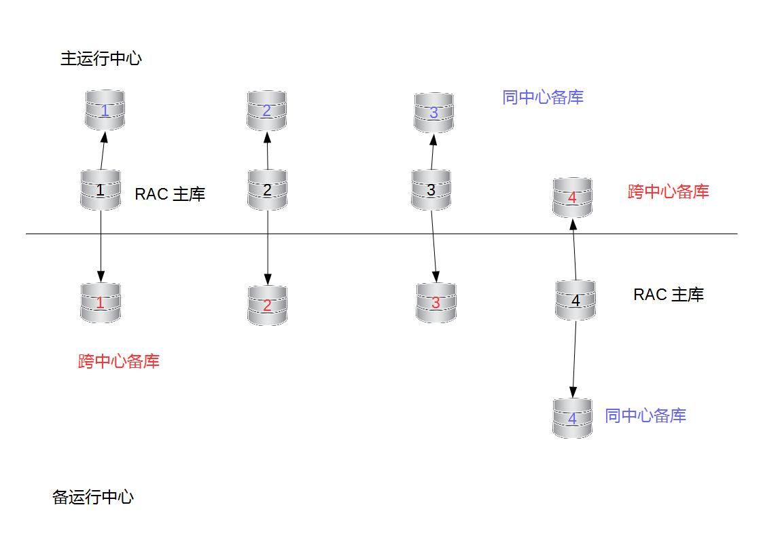
快捷双活架构--数据库灾备

Slide 8
快捷支付差错产生的原因
柔性事务
开放
主机

Slide 9
快捷支付资金清算与对账
资金清算
对账处理

Slide 10
快捷双活架构的实践效果
  2017年除夕当天快捷支付系统交易成功率86.26%，CPU利用率低于30%，交易响应时间低于150毫秒，全天交易量9271万笔，全天交易额共计289亿元。
  访问峰值达到九千TPS
  整个架构体系得到了实践的验证与考验。

Slide 11
谢谢大家
Q&A

